Slide 1
Skladový informačný systém
Vojtěch Cahlík
Josef Hušek
Jan Lidák
Róbert Selvek
FIT ČVUT | BI-SI1.2 | ZS 2017

Slide 2

Náš zákazník

Slide 3


Špecializovaný eshop s elektronikou

Slide 4

Desiatky až stovky objednávok denne
50 – 200 x

Slide 5
3 oddelenia, ktorými prechádza objednávka
Prevádzkové oddelenie
Sklad
Expedičné oddelenie

Slide 6
3 oddelenia, ktorými prechádza objednávka
Sklad
Expedičné oddelenie
Prevádzkové oddelenie

Slide 7


Problémy na sklade

Slide 8


Nespolupracujúce systémy

Slide 9


Ciele a nie-ciele
Ciele
Nie-ciele
Vlastný informačný systém
Urýchlenie orientácie v sklade
Urýchlenie vyskladňovania položiek
Sledovanie dodávok
Rozšírenie existujúceho systému
Integrácia s existujúcimi systémami (zatiaľ)

Slide 10
Business procesy u klienta

Slide 11
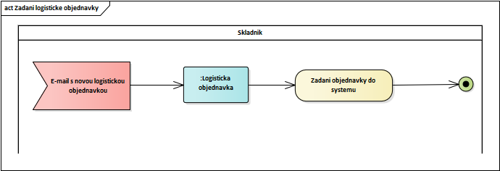
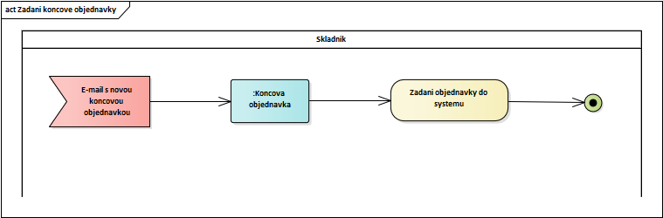
Logistické a koncové objednávky

Slide 12
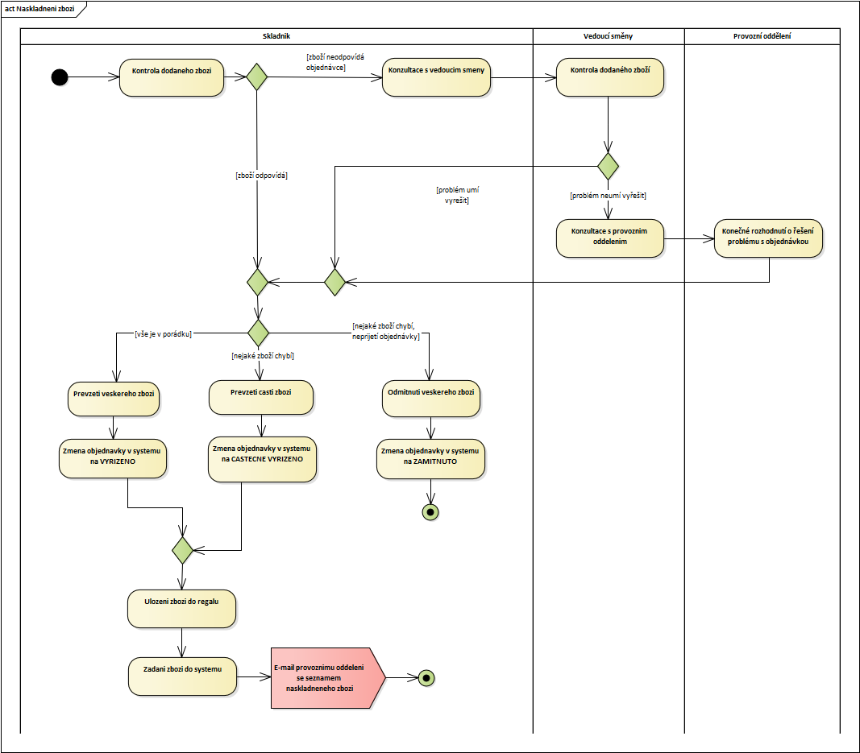
Naskladnenie tovaru
Kontrola dodaného tovaru
Prebratie všetkého alebo časti
Uloženie tovaru

Slide 13
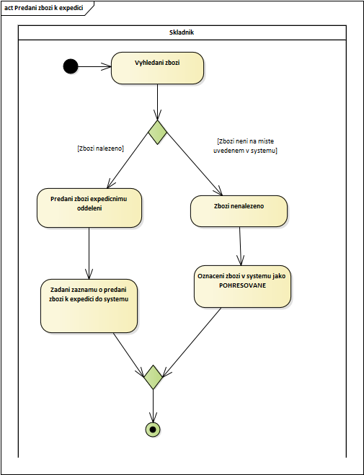
Predanie tovaru na expedíciu
Vyhľadanie tovaru
Kompletácia alebo označenie ako pohrešované

Slide 14

Požiadavky
Funkčné
Manažment objednávok
Manažment skladu
Správa tovaru
Nefunkčné
Model klient-server
Užívateľské rozhranie
Zvládanie bežného užívateľského zaťaženia

Slide 15
Hlavné prípady použitia

Slide 16

Správa objednávok
Logistické objednávky
Vytvorenie
Zmena
Koncové objednávky
Vytvorenie
Zmena

Slide 17

Správa tovaru
Naskladnenie tovaru
Prijatie a naskladnenie tovaru na základe logistickej objednávky
Predanie tovaru na expedíciu
Kompletácia koncovej objednávky a jej odovzdanie expedičnému oddeleniu

Slide 18
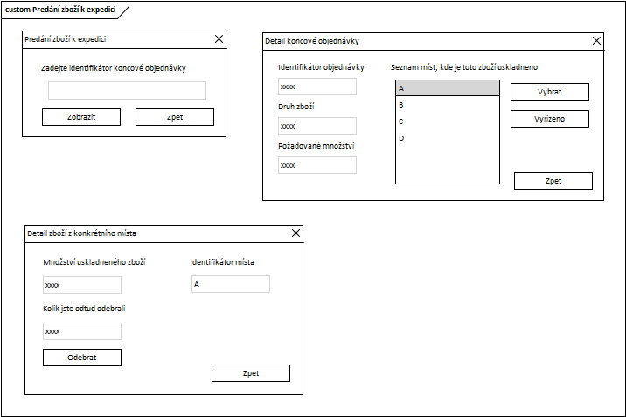
Predanie tovaru na expedíciu

Slide 19
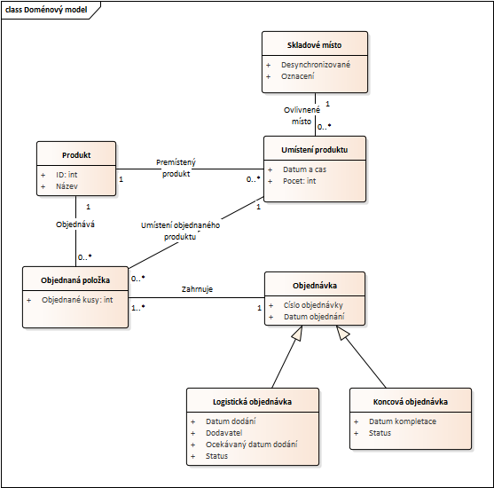
Doménový model

Slide 20

Otázky? Diskusia?

Slide 21
Zdroje obrázkov
customer by Gregor Cresnar from the Noun Project
Server by Anil from the Noun Project
wi-fi router by Kavya from the Noun Project
Purchase by Gregor Cresnar from the Noun Project
Package by Julien Deveaux from the Noun Project
Server by Setyo Ari Wibowo from the Noun Project
Tick by Kidiladon from the Noun Project
Cross by Tanguy Keryhuel from the Noun Project
Checklist by Davo Sime from the Noun Project
invoice by UNiCORN from the Noun Project
Package by Yo! Baba from the Noun Project
group discussion by Drishya from the Noun Project

